Slide 1

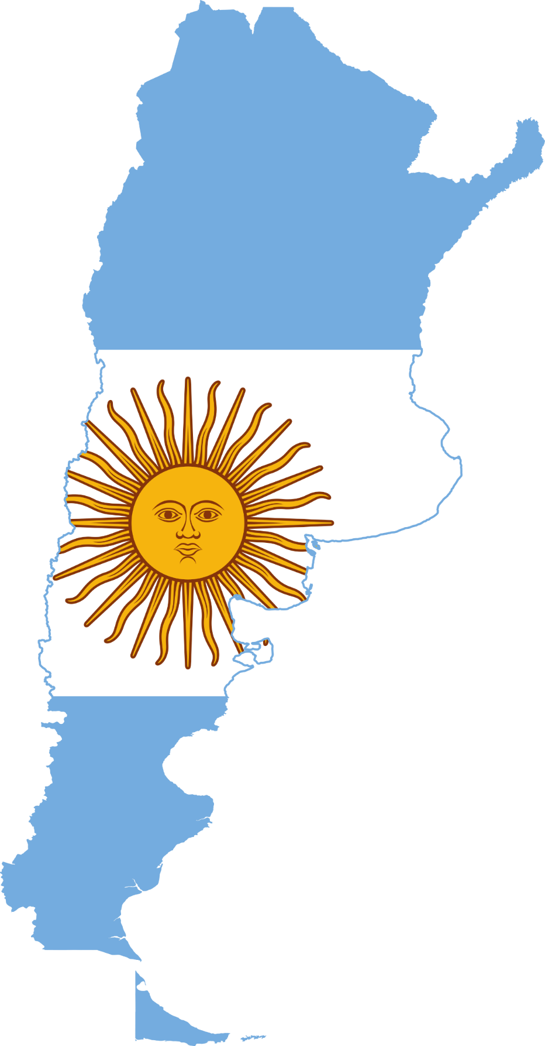

Дефолт в Аргентині
Підготувала
Студентка О-20-1 стн
Марчук Ольга

Slide 2
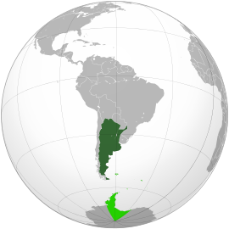

Аргенти́на — Аргенти́нська Респу́бліка — держава, розташована в південній половині Південної Америки. Розділяючи велику частину Південного конуса з Чилі на заході, межує з Болівією та Парагваєм на півночі, Бразилією на північному сході, Уругваєм та Атлантичним океаном на сході та протокою Дрейка на півдні. Маючи площу материкової частину 2 780 400 км².
Аргентина — восьма за величиною країна світу, четверта за величиною в Америці, друга за величиною в Південній Америці після Бразилії та найбільша іспаномовна країна. Суверенна держава розділена на 22 провінції та автономне місто Буенос-Айрес, яке є федеральною столицею країни.

Slide 3

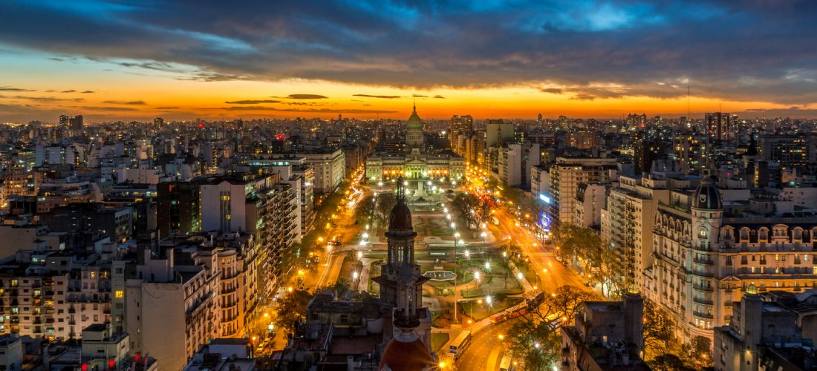

Буенос-Айрес столиця Аргентини
Колись Аргентина була уособленням процвітаючої країни. Сама лише назва означає «країна срібла». Більше того, річка, на берегах якої розташований Буенос-Айрес, столиця Аргентини, носить назву Ріо-де-ла-Плата, що перекладається як «срібна річка», через можливі поклади срібла, сховані у її водах. Відповідно до нещодавніх оцінок Аргентина в 1913 році була однією з десяти найбагатших країн світу.
У період з 1870 по 1913 роки економіка Аргентини розвивалася вдвічі швидше, ніж економіка США та Німеччини. Іноземні інвестиції в країну були майже такими ж, як інвестиції в Канаду.
1 0 1 1 0 0 0 1 1 1 1 0 1 0 1 1 1
1 0 0 1 0 1 1 1 1 0 1 0 1 0 1 1 0
0 1 1 0 0 1 0 0 1 1 1 0 1 0 1 0
1 0 0 1 0 1 1 1 1 1 1 0 1 1 1 1 1 1
1 1 0 1 0 0 0 1 0 0 0 0 1 0 0
0 1 1 0 0 0 1 1 1 1 0 1 0 1 1 1 1
0 0 1 0 1 1 1 1 0 1 0 1 0 1 1 0 1
1 1 0 0 1 0 0 1 1 1 0 1 0 1 0 1 1
0 0 1 0 1 1 1 1 1 1 0 1 1 1 1 1 1 1
1 0 1 0 0 0 1 0 0 0 0 1 0 0
1 1 0 0 0 1 1 1 1 0 1 0 1 1 1 1 1 1
0 1 0 1 1 1 1 0 1 0 1 0 1 1 1 0 1
1 1 1 0 1 1 1
1 1 0 1 0
1 1 1 0 0 1
1 0 1 0 1 1
0 0 0 0
1 1 0 1 1 1 1
1 0 1 0 0
1 0 0 1 0
0 1 0 1 1 1
0 0 0 0 0
0 1 1 1 1 0
1 0 0 0 1

Slide 4

Дефо́лт — стан, що настає, коли позичальник не виплачує свої борги або платежі, порушення платіжних зобов'язань позичальника перед кредитором, нездатність проводити своєчасні виплати за борговими зобов'язаннями або виконувати інші умови договору позики.
Існує різниця між поняттями дефолт — невиконання фінансових обов'язків
неплатоспроможність — неможливість виплачувати зобов'язання
та банкрутство— визнана господарським судом фінансова неспроможність.
1 0 1 1 0
0 1 0 1 1
0 1 0 0
0 1 1 1 1 1
0 1 0 0
1 1 1 0 1
0 1 0 1 0 1
0 1 0 1 0
1 1 1 1 1 1 0 1 0 1 1 1 0 0 1 0 0 1 1 1 0 1 1 0 1 0 0 0 1 0 0 0 0
0 0 0 0 0 0 0 1 1 1 0 0 1 0 1 1 1 0 1 1 0 0 0 1 1 1 1 0 1 0 1 1
0 0 1 1 1 1 0 1 0 1 1 1 1 1 1 0 1 1 1 1 0 0 0 0 1 0 1 0 1
1 1 0 1 0 1 0 1 1 0 1 1 0 1 0 0 0 1 0 1 1 0 1 1 0 0 1 1
1 1 1 0 1 0 1 0 1 1 1 0 0 1 0 0 0 0 0 1 1 0 0 1 0 0 1
1 0 1 1 1 1 1 1 1 0 1 0 1 1 1 0 0 1 0 0 1 1 1 0 1 1 0 1 0
0 0 1 0 0 0 0 0 0 0 1 1 1 0 0 1 0 1 1 1 0 1 1 0 0 0
0 1 1 1 1 1 1 0 1 1 1 1 0 0 0 0 1 0 1 0 1 0 0 1 0 1 1 1 1
1 0 1 1 0 1 0 0 0 1 0 1 1 0 1 1 0 0 1 1 0 0 1 0 0 1 1
1 1 1 0 0 1 0 0 0 0 0 1 1 0 0 1 0 0 1 0 1 1 1 1 1 1 0

Slide 5

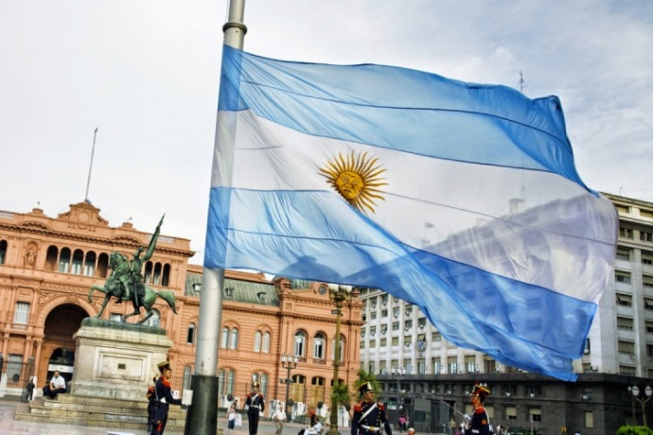
Типи дефолтів
Технічний дефолт
Повний дефолт
Державний дефолт

Slide 6

Технічний дефолт
невиконання позичальником додаткових умов кредитної угоди, наприклад, заборону певної діяльності до повернення позики, підтримка певного рівня фінансових показників компанії впродовж дії угоди тощо. Технічний дефолт не означає банкрутство компанії чи неможливість виплачувати зобов'язання по кредитах.
0 0 1 0 1 1 1 1 0 1 0 1 0 1 1 0 1 1 0 1 0 0 0 1 0 1 1 0 1 1 0 0 1 1
0 0 1 0 0 1 1 1 0 1 0 1 0 1 1 1 0 0 1 0 0 0 0 0 1 1 0 0 1 0 0 1
1 0 1 0 1 0 1 1 1 0 0 1 0 0 0 0 0 1 1 0 0 1 0 0 1 0 1 1 1 1 1 1 0
1 1 1 1 1 1 1 0 1 0 1 1 1 0 0 1 0 0 1 1 1 0 1 1 0 1 0 0 0 1 0 0 0 0
1 0 0 0 0 0 0 0 1 1 1 0 0 1 0 1 1 1 0 1 1 0 0 0 1 1 1 1 0 1 0 1 1
1 1 1 1 0 1 1 1 1 0 0 0 0 1 0 1 0 1 0 0 1 0 1 1 1 1 0 1 0 1 0 1 1

Slide 7


Повний дефолт
означає, що країна не може і не має бажання здійснювати заходи (фінансувати витрати), пов'язані з виконанням боргових зобов'язань.
Наслідками повного дефолту є:
світова ізоляція країни;
арешт іноземних активів країни;
неможливість здійснення додаткових запозичень коштів зі світового ринку позикових капіталів;
накладання квот і обмежень на торгівлю з цією країною або на інвестування в дану країну;
відмова надавати кредити тощо.

Slide 8



1 1 1 0 0 1 0 1 1 1 0 1 1 0 0 0 1 1 1 1 0 1 0 1 1 1 1 1 1 0 1 1 1 1 0 0 0 0 1 0 1 0 1 0 0 1 0 1
1 0 1 0 1 1 0 1 1 0 1 0 0 0 1 0 1 1 0 1 1 0 0 1 1 0 0 1 0 0 1 1 1 0 1 0 1 0 1 1 1 0 0 1 0 0
1 1 0 0 1 0 0 1 0 1 1 1 1 1 1 0 1 1 1 1 1 1 1 0 1 0 1 1 1 0 0 1 0 0 1 1 1 0 1 1 0 1 0 0 0 1
0 1 0 0 0 0 0 0 0 1 1 1 0 0 1 0 1 1 1 0 1 1 0 0 0 1 1 1 1 0 1 0 1 1 1 1 1 1 0 1 1 1 1 0 0 0
0 1 0 0 1 0 1 1 1 1 0 1 0 1 0 1 1 1 0 1 1 0 0 0 1 1 1 1 0 1 0 1 1 1 1 1 1 0 1 1 1 1 0 0 0 0 1
0 0 1 0 1 1 1 1 0 1 0 1 0 1 1 0 1 1 0 1 0 0 0 1 0 1 1 0 1 1 0 0 1 1 0 0 1 0 0 1 1 1 0 1 0 1
0 0 1 0 0 0 0 0 1 1 0 0 1 0 0 1 0 1 1 1 1 1 1 0 1 1 1 1 1 1 1 0 1 0 1 1 1 0 0 1 0 0 1 1 1 0 1 1
0 0 1 0 0 0 0 1 0 0 0 0 0 0 0 1 1 1 0 0 1 0 1 1 1 0 1 1 0 0 0 1 1 1 1 0 1 0 1 1 1 1 1 1 0 1
0 0 0 1 0 1 0 1 0 0 1 0 1 1 1 1 0 1 0 1 0 1 1 0 1 1 0 1 0 0 0 1 0 1 1 0 1 1 0 0 1 1 0 0 1 0
0 1 0 1 0 1 1 1 0 0 1 0 0 0 0 0 1 1 0 0 1 0 0 1 0 1 1 1 1 1 1 0 1 1 1 1 1 1 1 0 1 0 1 1 1 0 0 1
1 1 0 1 1 0 1 0 0 0 1 0 0 0 0 1 0 0 0 0 0 0 0 1 1 1 0 0 1 0 1 1 1 0 1 1 0 0 0 1 1 1 1 0 1
1 1 1 0 1 1 1 1 0 0 0 0 1 0 1 0 1 0 0 1 0 1 1 1 1 0 1 0
Державний дефолт
Суверенний дефолт— невиплата країною зобов'язань по державних запозиченнях.

Slide 9


Аргентинська економічна криза
криза, що відбулась в економіці Аргентини наприкінці 1990-их — початку 2000-их років. З точки зору макроекономіки, кризовий період почався зі зменшення реального ВВП у 1999 році й завершився у 2002 році з відновленням зростання ВВП, однак причини колапсу аргентинської економіки та їхній вплив на населення помітні й нині. Іноді криза датується тільки 2001—2002 роками.
Кульмінацією кризи стали заворушення у грудні 2001 року, під час яких країну захопила хвиля мародерства. Тоді ж Аргентина оголосила про найбільший в історії дефолт (132 мільярди доларів).

Slide 10

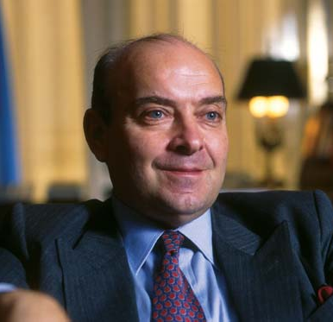
Причини
Однією з причин кризи називають монетаристські реформи Домінго Кавальйо, в ході яких була приватизована державна власність і запроваджена прив'язка національної валюти до долара США. Окрім того, для іноземних інвесторів в Аргентині створювались особливі умови — вони цілковито звільнялись від податків на 5-25 років, в результаті чого, за деякими оцінками, багатомільярдні іноземні інвестиції супроводжувались втратою принаймні 280 мільярдів доларів прибутку за десятиліття.
Жорстка прив'язка до дорогої валюти (долара) зробила аргентинські товари неконкурентноспроможними, що у подальшому негативно позначилось на розвитку промисловості. Окрім того, через жорстку прив'язку Центробанк Аргентини позбавив себе можливості реального впливу на ситуацію.
Після того, як у 1999 році Бразилія провела девальвацію, її економіка стала привабливішою для інвесторів, ніж аргентинська. Це призвело до відтоку капіталів.

Slide 11

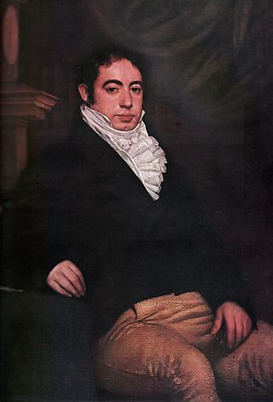
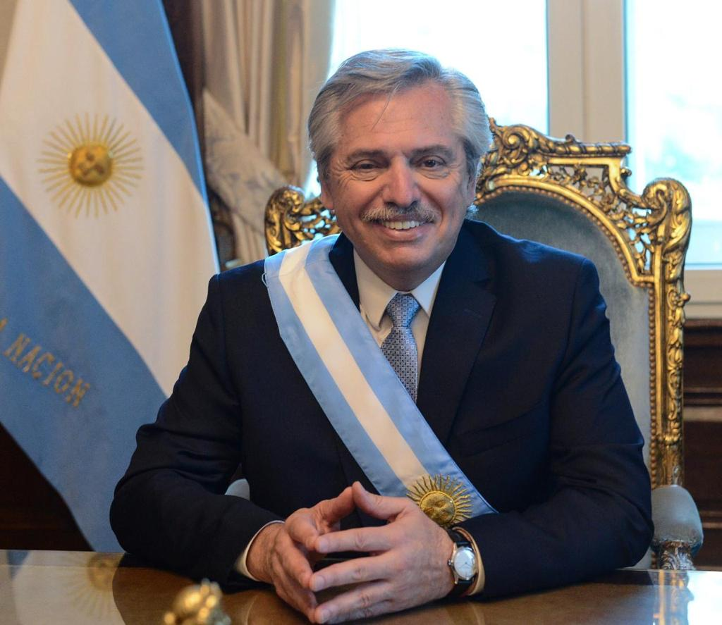

Президенти Аргентини
В Аргентині з 1826 року до сьогодні було 59 президентів. З них:
Бернардіно Рівадавія перший президент Аргентини з 8 лютого 1826 по 7 липня 1827 рр був Главою держави в Унітарській партії. (Доконституційний президенти)
Альберто Фернандес п'ятдесят дев’ятий президент Аргентини
на посаді з 10 грудня 2019 р по цей день, а в період з 10 грудня 2007 по 10 грудня 2015 р 57 президентом країни була його дружина вона була перша жінка, що була всенародно обрана на посаду президента Аргентини.

Slide 12

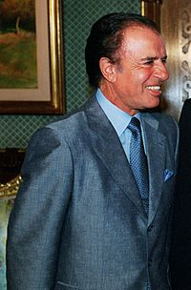
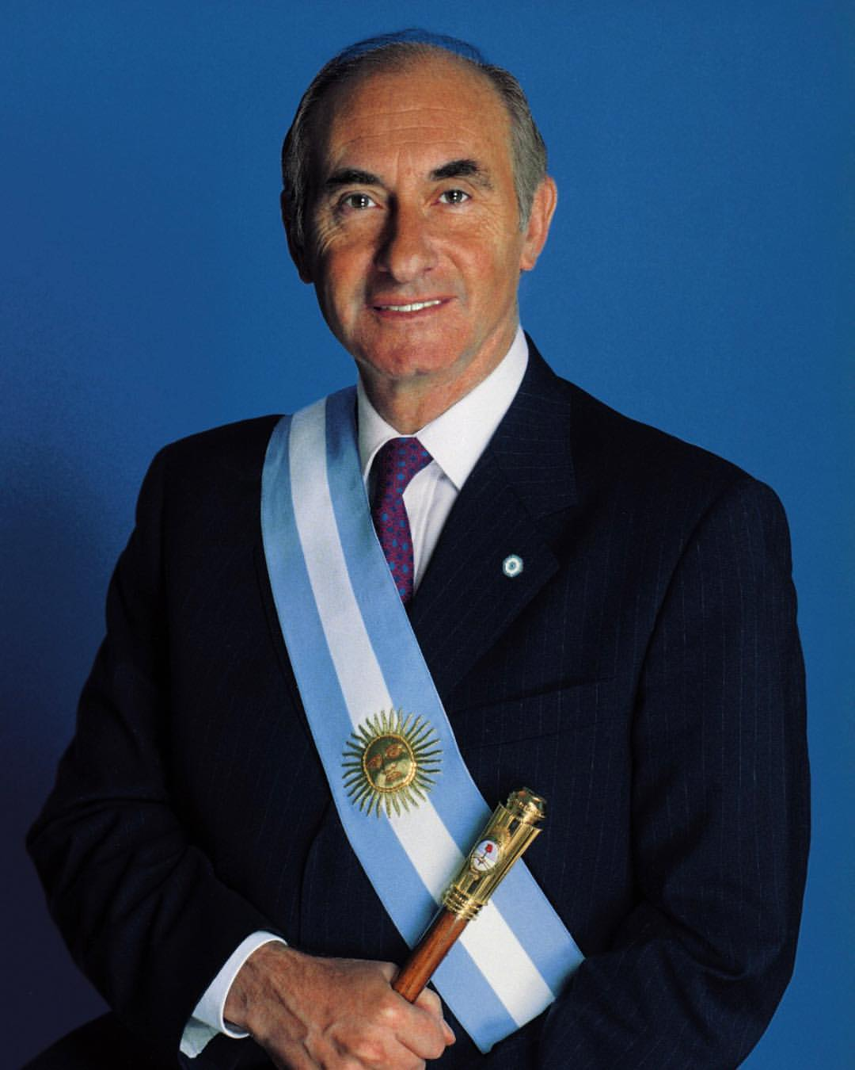
Карлос Менем (50 президент)
У 1990-их роках Аргентина почала виплачувати свої грошові борги за рахунок нових боргів за більш високими відсотками. Одночасно кредити брались для покриття бюджетного дефіциту. За роки президентства Карлоса Менема і Фернандо де ла Руа державний борг зріс до 132 мільярдів доларів, що у подальшому призвело до значних витрат з його обслуговування.
Фернандо де ла Руа (51 президент)

Slide 13
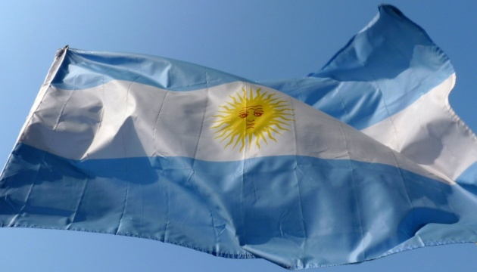

Незадовго до дефолту, МВФ відмовився надавати Аргентині нові кредити. У зв'язку з цим МВФ і США звинувачують у непослідовності у відношенні до Аргентини, оскільки МВФ тривалий час наполягав на проведенні жорсткої бюджетної політики й видавав Аргентині крупні кредити для покриття дефіциту, але наприкінці 2001 року змінив свою позицію.

Slide 14


Є також й інші причини, що сприяли більш важким наслідкам кризи:
Недосконалість податкової системи, яка дозволяла ухилятись від сплати податків (ухиляння від сплати ПДВ становила до 40%).
Масштабна корупція.
Заборгованість регіонів центральному уряду.
Високі щорічні поточні боргові платежі — 5 мільярдів доларів на рік.
Світова рецесія та кризи в економіках країн, що розвиваються (Південно-Східної Азії), якi призвели до зменшення ВВП i відтоку капіталiв з Аргентини.
Непередбачуване збільшення поточних соціальних виплат при тому, що провадилась політика їх скорочення у довгостроковій перспективі.
0 0 0 1 1 1 1 0 1 0 1 1 1 1 1 1 0 1 1 1 1 0 0 0 0 1 0 1 0 1 0 0 1 0 1 1 1
0 0 1 0 1 1 0 1 1 0 0 1 1 0 0 1 0 0 1 1 1 0 1 0 1 0 1 1 1 0 0 1 0 0
1 1 1 1 1 0 1 1 1 1 1 1 1 0 1 0 1 1 1 0 0 1 0 0 1 1 1 0 1 1 0 1 0 0 0 1 0
1 1 1 0 0 1 0 1 1 1 0 1 1 0 0 0 1 1 1 1 0 1 0 1 1 1 1 1 1 0 1 1 1 1 0 0 0
1 0 1 0 1 0 1 1 0
0 0 0 1 1 0 0 1 0
0 0 0 1 0 0 0 0
0 1 0 1 0 1 0 0 1
1 0 1 0 1 1 1 0 0
1 1 0 1 1 0 1 0 0
1 1 1 1 0 1 1 1 1 0
1 0 1 0 1 0 1 1 0 1 1 0 1 0 0 0 1 0 1 1 0 1 1 0 0 1 1 0 0 1 0 0 1 1 1 0
0 0 1 1 0 0 1 0 0 1 0 1 1 1 1 1 1 0 1 1 1 1 1 1 1 0 1 0 1 1 1 0 0 1 0 0 1
0 0 1 0 0 0 0 0 0 0 1 1 1 0 0 1 0 1 1 1 0 1 1 0 0 0 1 1 1 1 0 1 0 1 1
1 0 1 0 1 0 0 1 0 1 1 1 1 0 1 0 1 0 1 1 1 0 1 1 0 0 0 1 1 1 1 0 1 0 1 1 1 1 1 1 0 1 1 1 1 0 0

Slide 15


В Аргентині також відбувалися такі події
24 жовтня 1999. Фернандо де ла Руа переміг на президентських виборах; перед виборами він обіцяв не змінювати неоліберальну економічну модель, створену за президентства Карлоса Менема. При цьому у країні вже тоді фіксувався високий рівень безробіття й величезна різниця у прибутках між бідними й багатими.
12 липня 2001. Кредитні агентства знизили кредитний рейтинг Аргентини, що призвело до ускладнення ситуації на фінансових ринках].
2 серпня 2001. Конгрес урізав зарплатню держслужбовцям і пенсії на 13% в рамках програми жорсткої економії.
3 листопада 2001. Фернандо де ла Руа оголосив про план реструктуризації 95 мільярдів доларів державного боргу.
1 0 1 1 1 1
0 0 1 0 0
1 1 1 0 0
0 0 1 1 1 1
0 0 1 0 1 1
1 1 1 1 0 1
0 1 0 0 0 0 1 0 0 0 0 0 0 0 1 1 1 0 0 1 0
0 0 0 1 0 1 0 1 0 0 1 0 1 1 1 1 0 1 0 1 0 1 1
0 0 1 0 1 0 1 0 0 1 0 1 1 1 1 0 1 0

Slide 16




2 грудня 2001. Уряд оголосив про обмін державних облігацій на нові, що мають нижчі відсоткові зобов'язання і більший термін погашення.
2, 3 грудня 2001. Введені жорсткі обмеження на зняття готівки з банківських рахунків — $250 на тиждень.
4 грудня 2001. Кредитно-рейтингове агентство Fitch присвоїло Аргентині найнижчий, дефолтний кредитний рейтинг DDD.
6 грудня 2001. МВФ заблокував виділення Аргентині чергового траншу кредиту у 1,3 мільярди доларів.
7 грудня 2001. Уряд звернувся до коштів приватних пенсійних фондів на умовах, які були розцінені як конфіскація.

Slide 17
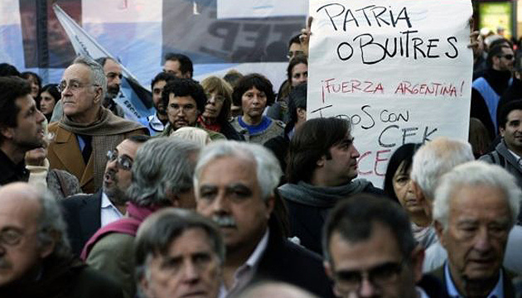
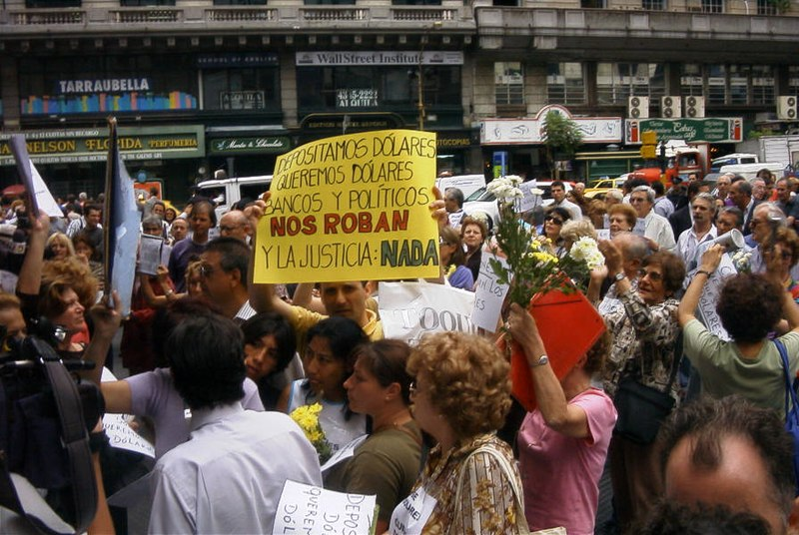
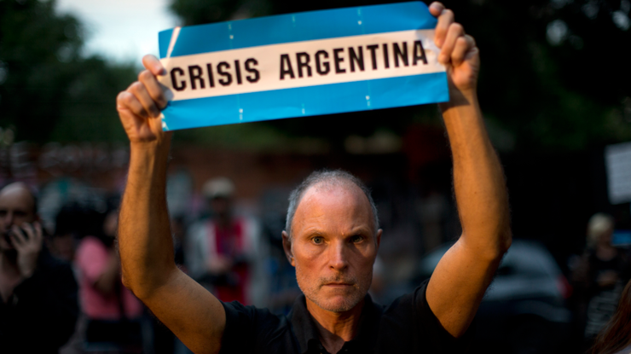

0 1 1 0 0
1 0 0 1 1 1 0 1 0 1 0 1 1 1 0 0 1 0 0 0 0 0 1
0 1 1 1 1 1 1 0 1 1 1 1 1 1 1 0 1 0 1 1 1 0 0 1 0 0
0 0 0 1 0 0 0 0 1 0 0 0 0 0 0 0 1 1 1 0 0
0 0 0 1 1 1 1 0 1 0 1 1 1 1 1 1 0 1 1 1 1 0 0 0 0
1 0 1 1 1 1 0 1 0 1 0 1 1 0 1 1 0 1 0 0 0 1 0 1
0 0 1 0 0 1 1 1 0 1 0 1 0 1 1 1 0 0 1 0 0 0
0 0 1 0 1 1 1 1 1 1 0 1 1 1 1 1 1 1 0 1 0 1 1 1 0 0
1 0 1 0 0 0 1 0 0 0 0 1 0 0 0 0 0 0 0 1 1
0 1 1 0 0 0 1 1 1 1 0 1 0 1 1 1 1 1 1 0 1 1 1 1 0
1 0 0 1 0 1 1 1 1 0 1 0 1 0 1 1 1 0 1 1 0 0 0 1
1 1 1 0 1 1 1 1 0 0 0 0 1 0 1 0 1 0 0 1 0 1 1 1
0 1 0 0 1
1 0 1 1 0 1
1 1 1 0 1 1
1 0 1 0 0
1 1 0 0 1 1
12 грудня 2001. Через виплати за кредитами залишились невиплаченими 1,4 мільйони пенсій^{[16]}.
19 грудня 2001. Всією країною проходять масові заворушення через скрутне економічне становище; уряд заявляє про намір провести дев'яту за ліком комплексну програму економії.
20 грудня 2001.У заворушеннях і сутичках з поліцією загинуло 20 чоловік.
Введено надзвичайний стан.
Міністр економіки Домінго Кавальйо подав у відставку.
21 грудня 2001:
  Президент Фернандо де ла Руа пішов у відставку.
  Призупинено всі бюджетні валютні операції.
23/24 грудня 2001. президент Адольфо Родрігес Саа оголосив про найбільший в історії дефолт (132 мільярди доларів).
14 листопада 2002. Аргентина не змогла погасити черговий кредит, що створювало загрозу нового дефолту.
0 1 1 0 0 1
0 1 1 1 0 1
0 1 0 1 1 1
0 0 1 0 1 0
1 0 1 0 1 1 1
1 0

Slide 18
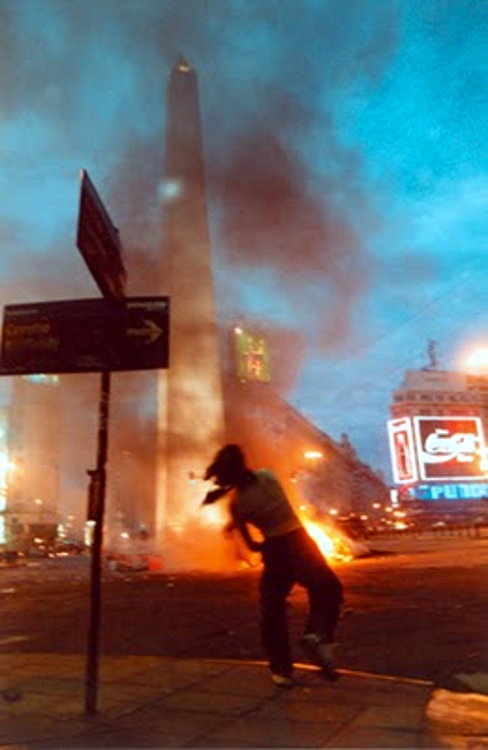

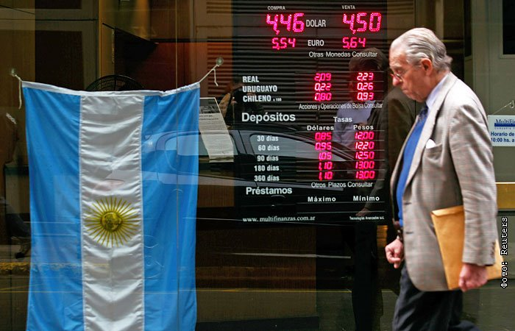

Наслідки
У короткостроковій перспективі в Аргентині різко знизився рівень ВВП, значно знизилась купівельна спроможність населення, значно збільшився рівень бідності. За даними Світового банку, кількість населення за межею бідності в Аргентині зросла з 28,9% у 2000 році до 35,4% у 2001 й сягнула піку у 2002 році (54,3%), після чого почала знижуватись і сягнула 9,9% у 2010 році. У 2001 році співвідношення зовнішнього державного боргу до ВВП становило 56,9% від ВВП, але через дефолт і падіння ВВП до 2002 року цей показник зріс до 153,2%, після чого почав знижуватись на 20-40% на рік. З 2001 року в Аргентині падав рівень безробіття (18,3% у 2001 році, 17,9% у 2002, 16,1% у 2003; у 2009 році — 8,6%).
Для деякого зменшення ефекту наслідків кризи для населення уряд Аргентини запровадив диференційований підхід у виплаті внесків, в результаті чого банки зазнали збитків у 6-10 мільярдів доларів. Уряд також відмовився від зобов'язань у низці інфраструктурних проектів та при цьому заборонив підвищувати тарифи на комунальні послуги. Контроль над цінами став одним з найважливіших пунктів антикризової програми.

Slide 19

23 травня 2020 р. Аргентина закріпила звання світового рекордсмена за кількістю оголошених дефолтів. З моменту здобуття країною незалежності, його оголошували дев'ять разів.
Для прикладу характеристика кількох дефолтів:
Черговий дефолт Аргентини – третій за останні 20 років та дев'ятий з початку 20-го століття. 2001-го країна припинила платежі за боргом розміром 80 млрд доларів, оголосивши найбільший на той момент суверенний дефолт в історії.
Цьому передував скандал навколо офіційної аргентинської статистики, коли з'ясувалося, що влада роками фабрикувала дані щодо інфляції, занижуючи швидкість, з якою знецінюється національна валюта – песо.
У ході переговорів більшість власників аргентинських держпаперів погодилися на виплати у розмірі 30 центів на долар, але група міноритарних кредиторів на чолі з фондом Elliott Management продовжувала вимагати повної компенсації та зрештою виграла суди у США.
Але тягар платежів виявився непосильним для аргентинського уряду та економіки, що відчуває гострий дефіцит доходів в іноземній валюті. Результатом став другий дефолт у 2014 році.
У липні 2014 року Аргентинська Республіка вдруге опинилася в стані технічного дефолту. Причиною стало закінчення пізно увечері 30 липня 2014 року терміну погашення боргових зобов'язань перед частиною кредиторів, у тому числі фондами. сума невиплати за боргами становила 1,3 мільярда доларів.
Проте президент Крістіна Кіршнер спростувала оголошення дефолту, а міністр економіки країни Аксель Кісільоф заявив, що проти Аргентини розв'язана медійна «кампанія, покликана посіяти сумніви, паніку та страх, які викликає слово „дефолт“».
У 2001 році Аргентина оголосила перший дефолт в третьому тисячолітті. Йому передували реформи 90-х років, коли песо прив'язали до долара 1:1 згідно із законом "Про конвертованість", провели приватизацію державної власності, залучили гарячі іноземні інвестиції.
1 1 0 0 0
1 1 1 1 0 1 0 1 1 1 1 1 1 0 1 1 1 1 0 0 0 0 1 0 1 0 1 0
0 1 1 0 1 1 0 1 0 0 0 1 0 1 1 0 1 1 0 0 1 1 0 0 1 0
1 0 0 1 0 0 0 0 0 1 1 0 0 1 0 0 1 0 1 1 1 1 1 1 0 1 1
0 0 1 0 0 1 1 1 0 1 1 0 1 0 0 0 1 0 0 0 0 1 0 0 0
0 1 1 1 0 1 1 0 0 0 1 1 1 1 0 1 0 1 1 1 1 1 1 0 1 1 1 1 0
1 0 1 1 1 1 0 1 0 1 0 1 1 0 1 1 0 1 0 0 0 1 0 1 1 0 1 1
1 1 0 1 0 1 0 1 1 1 0 0 1 0 0 0 0 0 1 1 0 0 1 0 0 1
0 1
0
1
1
0
0
0 1
1 1
1 1 0 1 0 1
0 1 1
0 1 0 1 1
1 0 1 1 1
1 1 0 0 1
1 1 1
0 0
0 0
1 0 1 0 0
0
0 1
0 1 0 0 1

Slide 20

Аргентина опинилася у стані дев’ятого технічного дефолту, оскільки держава не виплатила кредиторам відсотки за держоблігаціями на 500 млн доларів.
Мінекономіки Аргентини продовжило термін дії пропозиції щодо реструктуризації зовнішнього боргу країни на суму 66 млрд дол з 21 травня до 2 червня.
1 1 0 0 0
1 1 1 1 0 1 0 1 1 1 1 1 1 0 1 1 1 1 0 0 0 0 1 0 1 0 1 0
0 1 1 0 1 1 0 1 0 0 0 1 0 1 1 0 1 1 0 0 1 1 0 0 1 0
1 0 0 1 0 0 0 0 0 1 1 0 0 1 0 0 1 0 1 1 1 1 1 1 0 1 1
0 0 1 0 0 1 1 1 0 1 1 0 1 0 0 0 1 0 0 0 0 1 0 0 0
0 1 1 1 0 1 1 0 0 0 1 1 1 1 0 1 0 1 1 1 1 1 1 0 1 1 1 1 0
1 0 1 1 1 1 0 1 0 1 0 1 1 0 1 1 0 1 0 0 0 1 0 1 1 0 1 1
1 1 0 1 0 1 0 1 1 1 0 0 1 0 0 0 0 0 1 1 0 0 1 0 0 1
0 1
0
1
1
0
0
0 1
1 1
1 1 0 1 0 1
0 1 1
0 1 0 1 1
1 0 1 1 1
1 1 0 0 1
1 1 1
0 0
0 0
1 0 1 0 0
0
0 1

Slide 21



ЦІКАВІ ФАКТИ ПРО АРГЕНТИНУ
Сама назва держави походить від латинського слова «аргентум», що в перекладі означає – «срібло». Серед європейців ходили чутки про те, що на північ від Ла-Плати знаходяться гори, буквально напхані сріблом. Чутки виявилися сильно перебільшеними, а от назва країни прижилася.
Найвища гора Південної Америки знаходиться саме в Аргентині. Вона називається Аконкагуа, її висота становить 6 961 метр. У 2015 році альпініст з Еквадору Карл Эглофф піднявся на вершину за 11 годин 52 хвилини. Так швидко підніматися на Аконкагуа не вдавалося більше нікому.
В Аргентині знаходиться найпівденніше місто на планеті – Ушуая. Ушуая є самим південним містом, але не самим південним населеним пунктом – ближче до полюса розташований перуанський селище Пуерто-Вільямс. Незважаючи на свій статус, Ушуая не відрізняється жарким кліматом, навіть влітку температура рідко піднімається вище 15 градусів, Позначається близькість крижаного континенту – Антарктиди.
Весь світ знає легендарного революціонера Ернеста Че Чевара. Він був активним учасником кубинської революції, тому, багато хто вважає його кубинцем. Але, це не так – Ернесто народився в 1928 році в аргентинському місті Росаріо. Його батьки були заможними людьми, Ернесто Че Гевара отримав хорошу освіту, закінчив медичний факультет.
20 липня в Аргентині відзначається незвичайне свято – День дружби. Цей день прийнято проводити в колі друзів, обмінюватися подарунками та привітаннями. Незважаючи на те, що цей день не є державним, він дуже популярний в країні.
Кожен тридцятий мешканець Аргентини хоча б раз у житті робив пластичну операцію. Тут ця послуга недорого, тому до пластичних хірургів Аргентини прагнуть не тільки місцеві жителі, але і туристи.
Країна є одним зі світових центрів виробництва м’яса. Воно є незамінним інгредієнтом у багатьох національних стравах. А от рибу аргентинці їдять мало.

Slide 22



Герб Аргентини
Прапор Аргентини

Slide 23


ДЯКУЮ ЗА УВАГУ!
0 1 1 1 1 0 1 0 1 1 1 1 1 1 0 1 1 1 1 0 0 0 0 1 0 1 0
1 1 1 0 1 0 1 0 1 1 0 1 1 0 1 0 0 0 1 0 1 1 0 1 1 0
0 0 1 1 1 0 1 0 1 0 1 1 1 0 0 1 0 0 0 0 0 1 1 0 0
1 1 1 1 1 0 1 1 1 1 1 1 1 0 1 0 1 1 1 0 0 1 0 0 1 1 1 0
0 1 0 0 0 0 1 0 0 0 0 0 0 0 1 1 1 0 0 1 0 1 1 1
1 1 1 1 0 1 0 1 1 1 1 1 1 0 1 1 1 1 0 0 0 0 1 0 1 0 1
1 1 0 1 0 1 0 1 1 0 1 1 0 1 0 0 0 1 0 1 1 0 1 1 0 0
0 1 1 1 0 1 0 1 0 1 1 1 0 0 1 0 0 0 0 0 1 1 0 0 1
1 1 1 1 0 1 1 1 1 1 1 1 0 1 0 1 1 1 0 0 1 0 0 1 1 1 0 1
1 0 0 0 0 1 0 0 0 0 0 0 0 1 1 1 0 0 1 0 1 1 1 0
1 1 1 0 1 0 1 1 1 1 1 1 0 1 1 1 1 0 0 0 0 1 0 1 0 1 0

